Slide 1
효과적인 감염병 대응을 위한 홈·생활치료센터의
비대면 환자 감염 활동 추론 및 보호관리SW 기술 개발

Slide 2
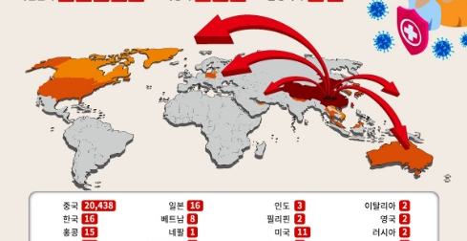
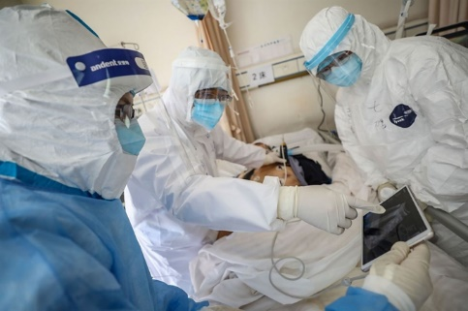

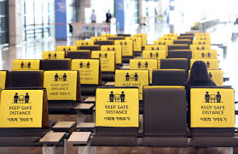
COVID-19 발생 현황
COVID-19 바이러스의 확산
코로나 바이러스는 사람이나 동물에서 호흡기 질환을 일으키는 바이러스로 감기를 일으키는 원인 바이러스 중 하나이다. COVID-19의 경우 신종 바이러스로 감염경로는 명확히 밝혀진 바가 없다. 이로 인해 사망률이나 합병증을 추정하기 어려운 현실이다.
[진행단계]
01 2019.12
02 2020.02
03 2020.03
04 2021.07~
중국 우환 발 COVID-19 발생
국내 위기 경보
심각 단계로 격상
WHO, COVID-19
펜데믹 선언
거리두기 4단계 시행 및
백신 접종 가속화
SARS와 유사한 증상의 원인불명 바이러스 감염자 발생
국내 600명 이상의 감염자 발생 및 전국 확산 방지
빠른 전파속도로 확진자와 사망자는 급속히 증가할 것으로 예상
일 2000명대 신규 확진자 발생으로 거리두기 및 백신 가속화
[확진자 증가 요인]
집단 감염
거리두기 시행에도 불과하고 종교, 학원, 직장 등 일상 속 소규모 집단 감염 사례가 증가하고 있다.
불명확한
감염경로
가족, 지인, 친구 등을 통한 감염사례가 증가하면서 정확한 감염 경로를 파악하지 못하는 경우가 발생하고 있다.
변이바이러스
알파, 베타, 감마, 델타 등 변이 바이러스가 발생하고 1.5배~2.5배 수준의 전파력을 지니고 있다.

Slide 3
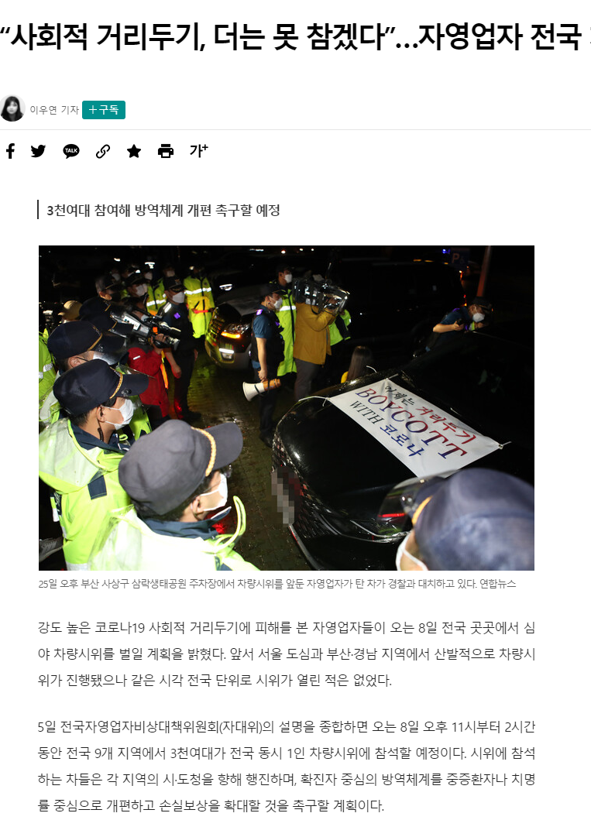
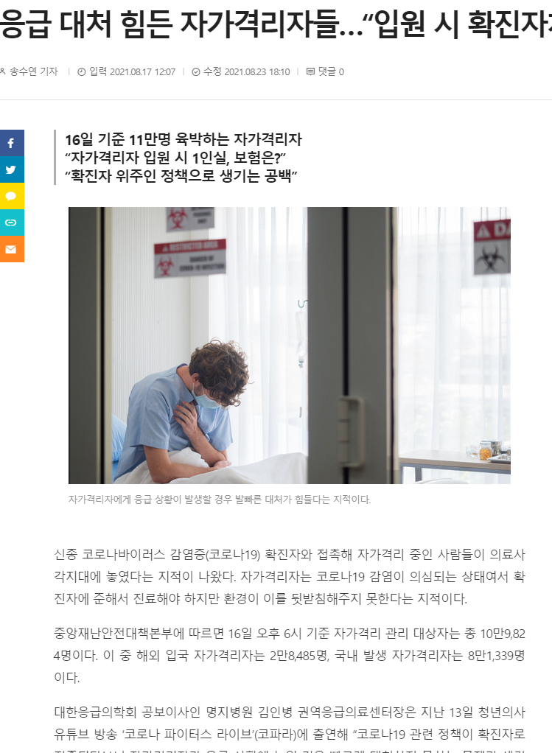
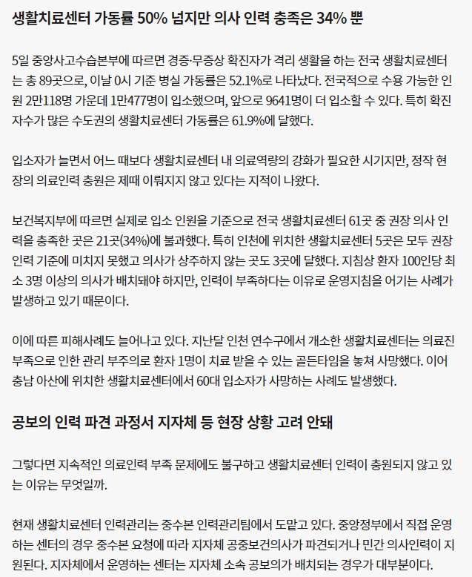
COVID-19 대응 방침에 따른 문제
사회적 거리두기
확진자 접촉 및 밀접촉시
자가 격리
확진자 증가에 따른1~4단계별
생활활동 제한 및 운영시간 제한
확진자 접촉 시 자택에서 독립된 공간에
14일간 혼자 생활하며 스스로 건강상태 체크
자영업자 금전적 손실로 인한 피해 발생
이동량 변화 없음에 실효성에 의문
온라인 수업으로 인해 학습 손실 문제 발생
거리두기 미 준수 사례가 끊임 없이 발생
격리지를 이탈하고 외출 사례 적발
격리 시 제공되는 방역 물품 키드 미지급 사례 발생
진료환경 및 응급 시 대처에 어려움 발생
코로나 확진 시 병원 입원치료 (중증)
코로나 확진 시
생활치료센터 격리
확진자 중 중증 환자 대상
병원 입원 치료
코로나 확진자 중 경증/중등증 환자대상
지정 시설에서 격리함
확진자 증가로 병상 부족
일부지역 병상 부족
의사 인력 부족으로 치료 골든 타임을 놓쳐 사망하는 경우 발생
응급환자에 대한 대응시스템 개선 필요

Slide 4
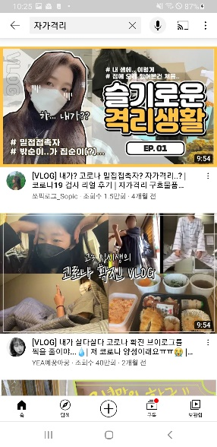
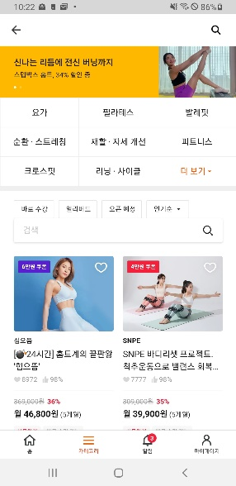
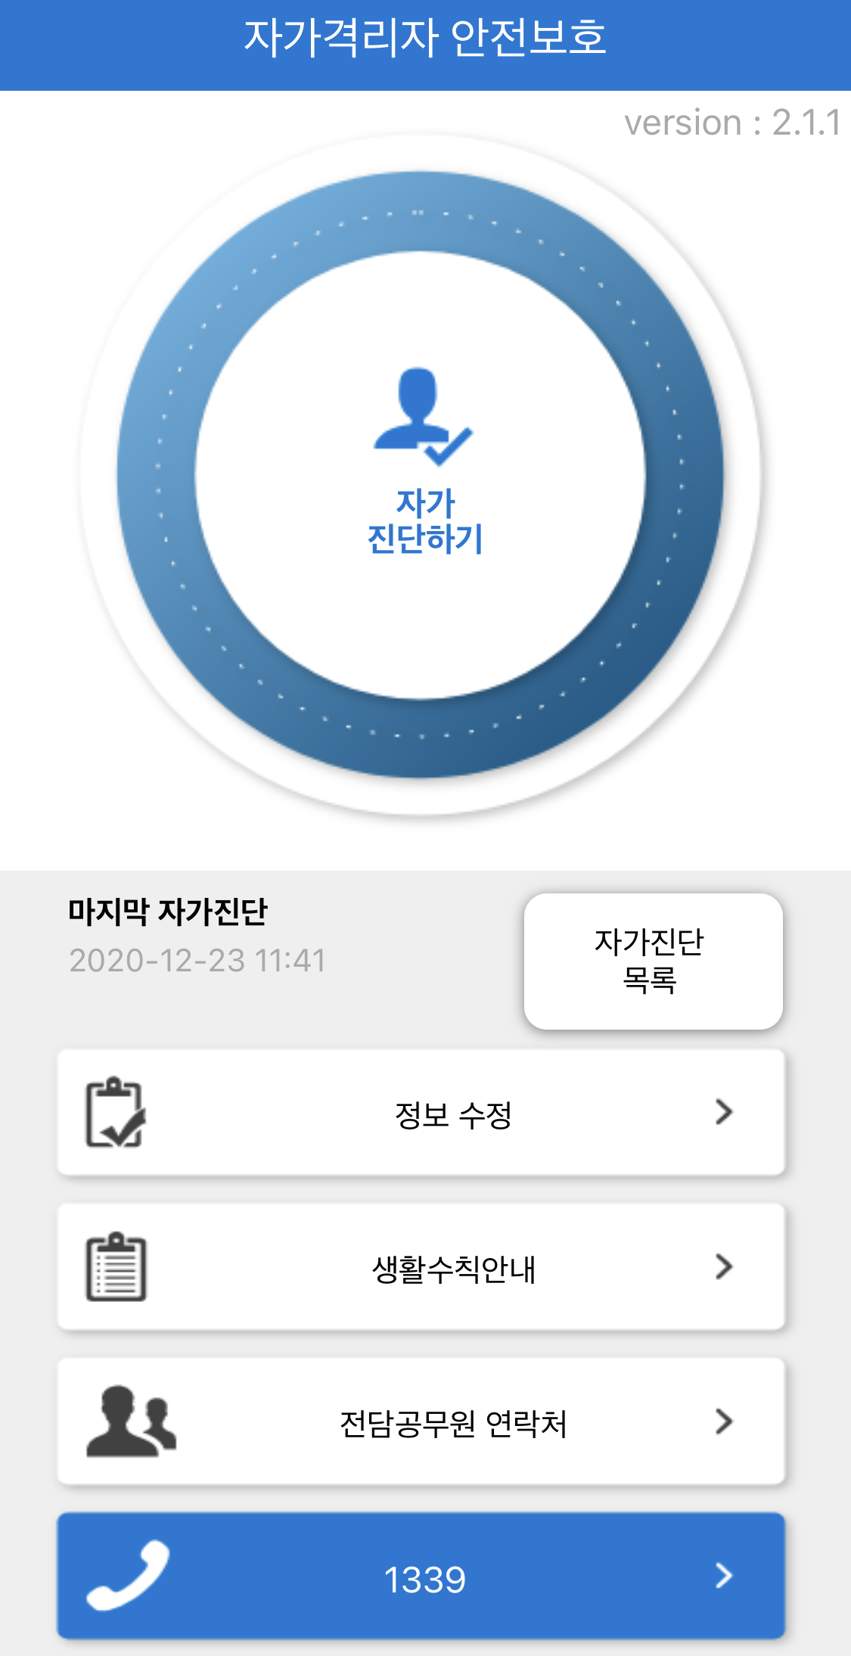
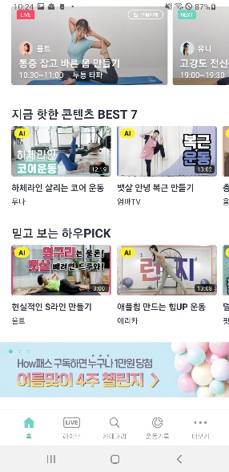
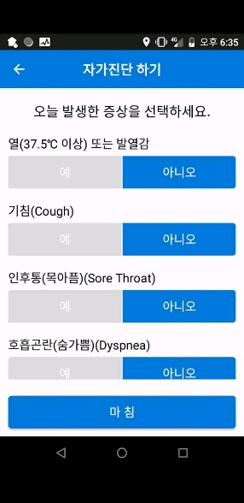
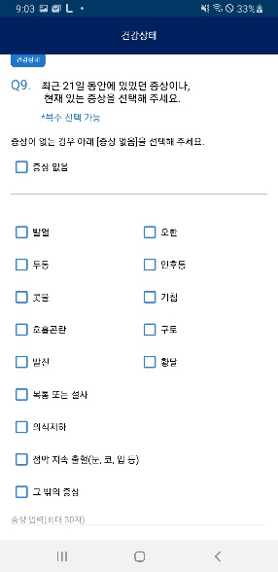
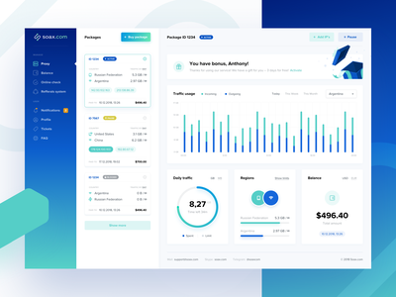
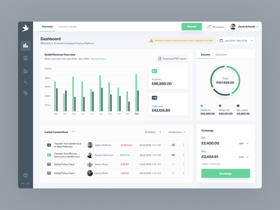
UX TREND
친숙해진 Untact 시대에 따라 직접 관리하고 찾아보는 문화가 자리잡고 있으며, 정보 교류가 유용한 서비스에 대한 호감이 증가하고 있다.
1. 다양한 컨텐츠 및 커뮤니티
2. 직접 관리
3. 데이터 시각화
Analysis
Analysis
Analysis
다양한 온라인 컨텐츠의 확산
디지털 피트니스의 빠른 성장
건강 관리 정보에 대한 관심 증가
영상 컨텐츠 서비스 급 부상
전 연령 접근하기 쉬운 명확한 버튼 구성
친근한 용어로 편안한 사용을 도움
증상에 대한 상세 가이드 정보 부족
유아·노약자 대리 체크 정책 미숙
데이터를 시각적으로 표현하여 통찰력 강화
대화형 인터페이스로 분석 및 추론 강조
흐름에 따른 변화 파악에 용이함

Slide 5
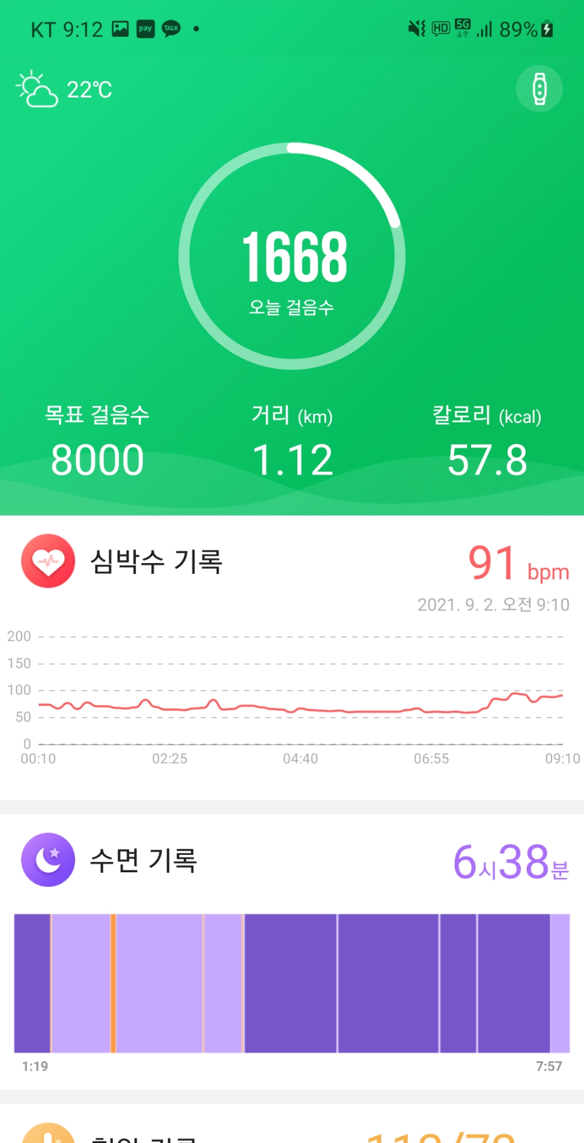
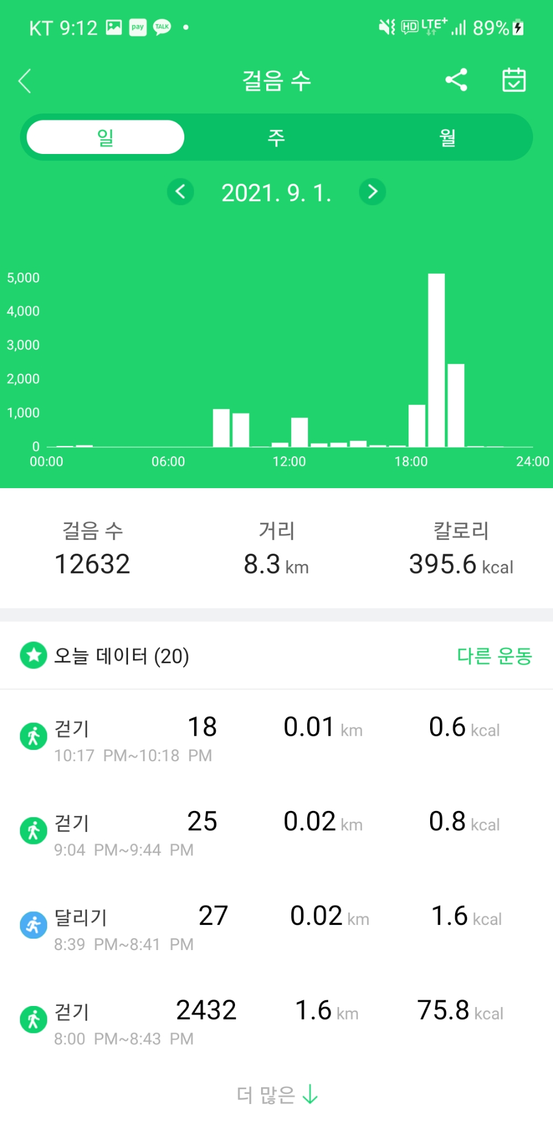
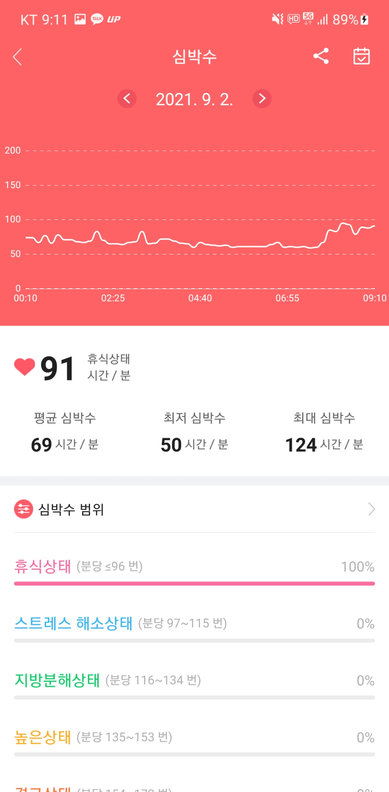
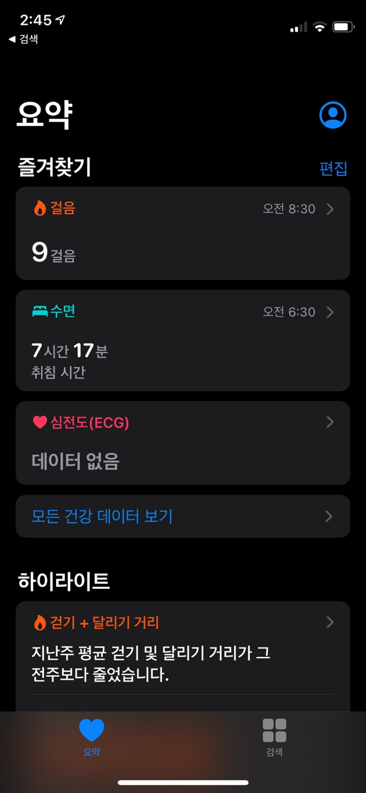
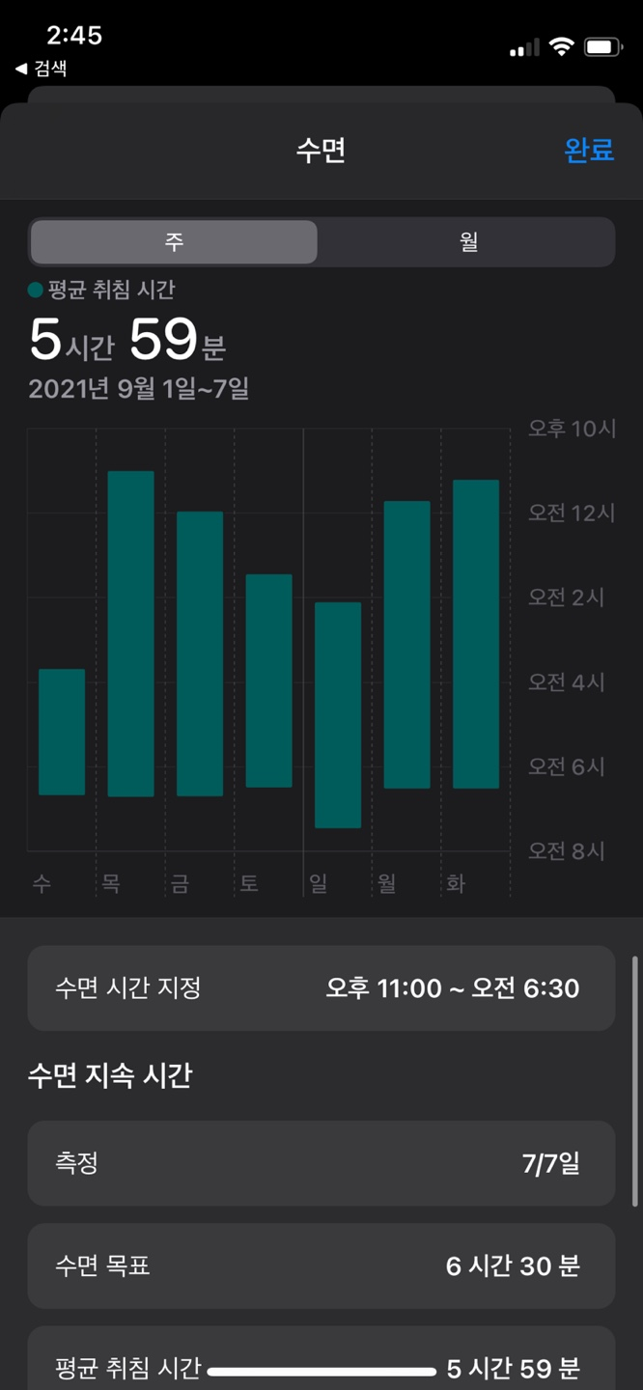
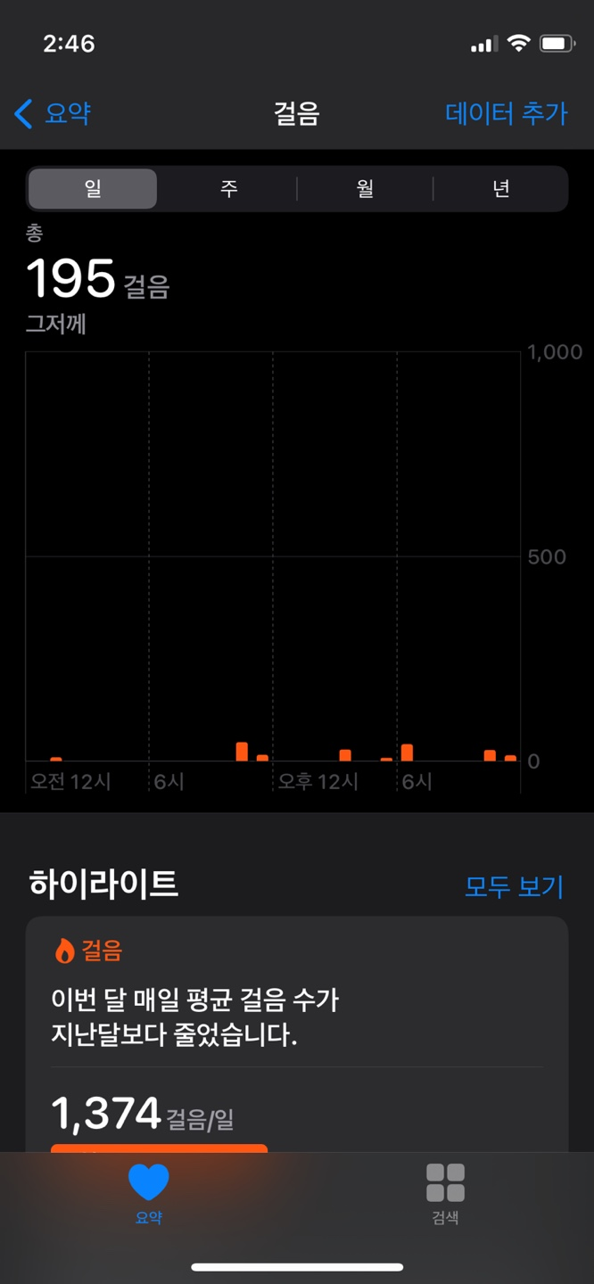
웨어러블 건강관리 Research
[글로리핏 / 체크핏]
[애플 / 건강]
웨어러블 디바이스를 통해 수집된 데이터를 그래프를 활용하여 Data 변화를 쉽게 파악할 수 있도록 함

Slide 6
UX 방향성
자가격리 / 생활치료 대상자 모두 필요한 정보를 쉽게 접근하고 확인할 수 있도록 한다.
스스로
관리 하는
체계화
빠르게
기록 확인
자가격리APP (격리 대상자)
생활 치료
APP
(확진자 & 보호 관리인)
다양한
정보 제공
친숙한
UI
최소화된
단계
간결하고
명확한
UI
자가진단 일정을 놓치지 않도록 기록 제출 여부를 명확하게 보여지도록 함
스스로 건강관리를 할 수 있는 다양한 콘텐츠 제공
불안을 야기 시키는 어두운 분위기는 지양함
현재 상태를 즉시 확인할 수 있도록 함
기록 접근 단계를 최소화 하여 접근성을 형상 시킴
간결하고 명확한 시각화 표현으로 수치화된 자료를 쉽게 확인 할 수 있도록 함

Slide 7
IA
자가 격리/생활치료 APP
로그인 / 디바이스 연결
메인
체온
혈압
심박수
산소포화도
걸음수
수면
상세
상세
상세
상세
상세
상세

Slide 8
로그인 Process
자가 격리/생활 치료 APP
격리
대상자?
Y
CASE1. 자가격리 대상자
가입 정보
유뮤?
Y
주민등록번호 입력
아이디 /비밀번호입력
기기 연동
메인
N
N
로그인 불가 alert
회원 정보 없음 ALERT
CASE2. 자가 치료 대상자
Admin에
동일 대상자 존재?
Y
대상자 맵핑
N
회원 정보 없음 ALERT

Slide 9

본인 인증
description
1 | 주민등록번호 선택 시 숫자 KEYPAD 노출 주민등록번호13자리 입력함 1-1 개인정보 수집 동의 체크박스 디폴트: 미선택 선택 시 체크 활성화함 (불필요시 삭제 가능)
2 | 대상자 여부 확인 선택 시 주민등록 번호로 대상자 여부 확인 해당 주민등록 번호의 대상자가 존재하는 경우 로그인 화면으로 이동함 격리대상자가 아닌 경우 ALERT 제공함 → 화면 이동 없음 이미 가입한 이력이 있는경우 ALERT →로그인 화면으로 이동함
화면 ID | IITP_LOGIN_V002
자가격리 APP
어려움을 이겨내고 평범한 일상에
함께 할 수 있기를 기원합니다.
주민등록번호
1
[격리 대상자가 아닌 경우]
[이전에 가입된 이력이 있는 경우] - EX. 2회 이상 격리자
1-1
개인정보 수집 이용 동의
알림
알림
2
대상자 여부 확인
자가 격리 대상자가 아닙니다.
대상자인 경우 담당 기관으로
연락해 주세요
가입한 이력이 있습니다.
기존 아이디/비밀번호로 로그인해 주세요.
확인
확인
ALERT 닫힘
ALERT 닫히며 로그인 화면으로 이동
NEW(2021/11/02)

Slide 10
로그인
description
1 | 아이디 회원가입 시 등록한 아이디 입력 선택 시 keypad 노출
2 | 비밀번호 선택 시 keypad 노출 회원가입 시 등록한 비밀번호 입력
3 | [로그인] 버튼 선택 시 아이디, 비밀번호 일치 여부 확인 후 로그인함
4 | [아이디 /비밀번호찾기] 버튼 선택 시 아이다 찾기 화면으로 이동함
5 | [회원가입] 버튼 선택 시 회원가입 화면으로 이동함
화면 ID | IITP_LOGIN_V001
자가격리 APP
어려움을 이겨내고 평범한 일상에
함께 할 수 있기를 기원합니다.
아이디
1
비밀번호
[아이디/비밀번호가일치하지 않을 경우]
2
알림
3
로그인
아이디 또는 비밀번호가일치하지 않습니다.
다시 입력해 주세요
4
5
확인
아이디 /비밀번호 찾기| 회원가입

Slide 11

아이디 찾기
description
1 | 성명 회원가입 시 등록한 성명 입력 선택 시 keypad 노출
2 | 휴대폰 번호 선택 시 숫자 Keypad 노출 숫자 입력 시 (-) 구분선 자동 생성 최대 11자리 까지 입력 가능하며 11자리 초과 입력 불가함
3 | [아이디 찾기] 버튼 선택 시 입력한 성명, 휴대폰 번호와 일치하는 회원 정보 조회함
4 | 아이디 해당 정보의 회원 정보가 있는 경우 아이디 노출 4-1 일치하는 회원이 없는 경우 alert 제공
5 | [비밀번호 찾기] 버튼 선택 시 비밀번호 찾기 탭으로 이동함
6 | [로그인] 버튼 선택 시 로그인 화면으로 이동함
화면 ID | IITP_ID_V001
화면 ID | IITP_ID_P001
[회원 정보가 있는 경우]
[회원 정보가 없는 경우]
4-1
알림
< 아이디 /비밀번호 찾기
일치하는 회원 정보가 없습니다.
아이디 찾기
비밀번호 찾기
확인
성명
1
홍길동 님의 아이디는
Hong1234 입니다.
휴대폰 번호
4
2
(-)구분 없이 입력
비밀번호 찾기 >
5
3
6
아이디 찾기
로그인

Slide 12
비밀번호 찾기
description
1 | 아이디 회원가입 시 등록한 아이디 입력 선택 시 keypad 노출
2 | 성명 회원가입 시 등록한 성명 입력 선택 시 keypad 노출
3 | 휴대폰 번호 선택 시 숫자 Keypad 노출 숫자 입력 시 (-) 구분선 자동 생성 최대 11자리 까지 입력 가능하며 11자리 초과 입력 불가함
4 | [비밀번호 재설정] 버튼 선택 시 입력한 아이디, 성명, 휴대폰 번호가 일치할 경우 비밀번호 재설정 화면으로 이동함 4-1 일치하는 회원이 없는 경우 alert 제공
5 | 새 비밀번호 비밀번호 입력 선택 시 keypad 노출
5-1 | 비밀번호 확인 비밀번호 입력 선택 시 keypad 노출 비밀번호가 일치하지 않을 경우 입력 영역 하단에 코치 문구 노출
6 | [변경 완료] 버튼 선택 시 변경 완료 Alert이 제공되며 해당 아이디의 비밀번호가 변경되며 로그인 화면으로 이동함
화면 ID | IITP_PW_V001
화면 ID | IITP_PW_P002
[회원 정보가 있는 경우]
[회원 정보가 없는 경우]
4-1
알림
< 아이디 /비밀번호 찾기
비밀번호 재설정
일치하는 회원 정보가 없습니다.
비밀번호를 변경해 주세요
아이디 찾기
비밀번호 찾기
확인
아이디
새 비밀번호
1
5
[새비밀번호와 비밀번호 확인 입력 값이 다른 경우]
성명
비밀번호 확인
비밀번호 확인
2
5-1
Abc1234!
*비밀번호가 일치하지 않습니다.
휴대폰 번호
3
(-)구분 없이 입력
알림
비밀번호가 변경되었습니다.
4
6
확인
비밀번호 재설정
변경 완료

Slide 13

피드백 반영(2021/10/05)
상세 주소 입력 영역
회원가입
description
1 | 아이디 아이디 입력 선택 시 keypad 노출
2 | [중복 확인]버튼 선택 시 해당 아이디의 중복 여부 확인 alert 제공
3 | 비밀번호 비밀번호 입력 선택 시 keypad 노출
3-1 | 비밀번호 확인 비밀번호 입력 선택 시 keypad 노출 비밀번호가 일치하지 않을 경우 입력 영역 하단에 코치문구 노출
4 | 성명 비밀번호 입력 선택 시 keypad 노출
5 | 생년월일 선택 시 숫자 keypad 노출 최대 6자리 까지만 입력가능하도록 하며 6자리 초과 입력 불가함 YYMMDD
6 | 성별 토글 버튼 디폴트 : 남 “여” 선택 시 해당 버튼 활성화 되며 “남“ 비활성화 됨 “남” 선택 시 해당 버튼 활성화 되며 “남“ 비활성화 됨
7 | 휴대폰 번호 선택 시 숫자 Keypad 노출 숫자 입력 시 (-) 구분선 자동 생성 최대 11자리 까지 입력 가능하며 11자리 초과 입력 불가함
8 | 보호자 연락처 선택 시 숫자 Keypad 노출 숫자 입력 시 (-) 구분선 자동 생성 최대 11자리 까지 입력 가능하며 11자리 초과 입력 불가함
9 | 주소 선택 시 keypad 노출 9-1 주소 입력 후 검색 시 주소록 조회 화면 이동 9-2 상세 주소 입력
10 | 완료 모든 항목 입력 완료 시 버튼 활성화함 디폴트 : 비활성화 선택 시 모든 항목 체크 후 alert 제공
화면 ID | IITP_JOIN_V001
< 회원가입
[사용중인 아이디 인 경우]
[사용 가능한 아이디 인 경우]
아이디
알림
알림
1
중복 확인
2
이미 사용중인 아이디입니다.
사용 가능한 아이디 입니다.
비밀번호
3
확인
확인
비밀번호 확인
3-1
성명
[비밀번호와 비밀번호 확인 입력 값이 다른 경우]
4
비밀번호 확인
Abc1234!
생년월일
*비밀번호가 일치하지 않습니다.
5
6자리 입력 (920812)
남
여
6
휴대폰 번호
7
(-)구분 없이 입력
보호자 연락처
8
(-)구분 없이 입력
주소
9-1
[모든 항목 입력 완료 시 버튼 활성화]
9
도로명 주소 입력
상세주소 입력
9-2
완료
완료
10
UPDATE(2021/10/05)

Slide 14
주소 검색
화면 ID | IITP_MADDRESS_V001
description
1 | 검색어 입력한 검색어 문구 노출함 선택 시 Keypad 노출
2 | 총 조회 건수 해당 검색 조건에 해당 하는 검색 목록 총 건수
3 | 주소록 모든 주소록 노출 주소 선택 시 팝업이 닫히며 선택한 주소가 주소 영역에 노출됨
화면 ID | IITP_JOIN_V001
화면 ID | IITP_ADDRESS_V001
< 회원가입
< 회원가입
주소 검색 X
아이디
1
테헤란로
중복 확인
2
총 30건
비밀번호
서울 강남구 태헤란로 1
3
비밀번호 확인
서울 강남구 태헤란로 12
서울 강남구 태헤란로 123
성명
서울 강남구 태헤란로 1234
서울 강남구 태헤란로 1234-7
생년월일
서울 강남구 태헤란로 2
6자리 입력 (920812)
남
여
서울 강남구 태헤란로 3
휴대폰 번호
서울 강남구 태헤란로 4
(-)구분 없이 입력
서울 강남구 태헤란로 5
보호자 연락처
(-)구분 없이 입력
서울 강남구 태헤란로 6
주소
서울 강남구 태헤란로 7
도로명 주소 입력
서울 강남구 태헤란로 8
상세주소 입력
완료

Slide 15

기기 연동
description
1 | [<]버튼 선택 시 이전 화면으로 이동함
2 | 연결 기기 연결이 필요한 기기 유형 선택 선택 시 해당 부류의 기기 조회하며 목록 화면으로 이동함
3 | 연결 상태 기기 연결이 완료 된 경우
4 | [완료]버튼 디폴트 : 비활성화 모든 기기 연결 완료 시 버튼 활성화
5 | 로딩 기기 검색 시 대기가 발생할 경우 해당 로딩 화면을 제공함 [개발 확인] 검색 로딩 시간
6 | 디바이스 목록 선택 한 부류에 해당하는 기기 목록이 모두 조회됨 조회된 디바이스가 없는 경우 목록 영역에 “조회된 디바이스가 없습니다,”
6-1 | 연결하기 버튼 선택 시 해당 디바이스로 연결 함 연결 완료 시 완료 버튼 명으로 변경됨 1개 이상의 디바이스가 연결 되어있는 경우 alert 제공 기기 연결 실패 시 alert 제공
7 | [확인] 버튼 디폴트 : 비활성화 1개 이상의 기기 연결 완료 시 버튼 활성화
화면 ID | IITP_DEVICE_V001
화면 ID | IITP_DEVICE_P001
화면 ID | IITP_DEVICE_V001
1
< 기기 연동
< 연결하기
정확하고 빠른 측정을 위해 모든 디바이스를 연결해 주세요.
5
사용하실 기기를 선택하여 연결해 주세요.
2
비콘 연결하기 >
6
6-1
3
/ 디바이스명/
연결하기
완료
완료
/ 디바이스명/
연결하기
디바이스 연결하기 >
/ 디바이스명/
연결하기
체온계 연결하기 >
기기 조회 중입니다.
알림
알림
이미 등록된 디바이스가 존재합니다.
기기를 변경 하시겠습니까?
기기 연결을 실패하였습니다.
다시 연결해 주세요.
아니요
예
확인
4
7
완료
확인

Slide 16





메인
description
* | 단일 디바이스 이거나 디바이스 자동 연결인 경우 연결 화면 제공
1 | 다바이스 검색 검색 시 검색 진행상태 노출되며 연결 기기 발견 시 해당 기기명이 노출됨
2 | [연결하기]버튼 디폴트 : 비활성화 기기 검색 완료 시 해당 버튼 활성화 됨 버튼 활성화 시 검색된 해당 기기로 연결 후 메인화면으로 이동함
화면 ID | IITP_MAIN_P002
IITP 자가격리
홍길동
정상
격리 기간 : 2021.07.01~2021.07.14
담당자 : 김길동
기기 연결
건강상태
2021.07.02 14:000 업데이트
체온
36.5℃
상세보기>
38
37
36
35
1
11:00
디바이스 검색하는 중 ….
12:00
13:00
14:00
2
77mmHg / 110mmHg
연결하기
혈압
상세보기>
200
150
100
50
11:00
12:00
13:00
14:00

Slide 17
그래프 표시 정책
당일 그래프 (메인/상세)
전일 그래프 (상세)
건강상태
2021.07.02 14:000 업데이트
< 체온
체온
36.5℃
상세보기>
38
< 2021.07.01 >
38
37
37
36
36
35
35
11:00
12:00
13:00
14:00
00:00
01:00
02:00
· · · ·
24:00
마지막 측정 시간이 우측에 노출되도록 함
00:00~24:00 데이터가 모두 노출
측정 시간이 00:00분 인 경우 (메인/상세)
측정 데이터가 없는 경우 (메인/상세)
혈압
77mmHg / 110mmHg
상세보기>
혈압
77mmHg / 110mmHg
상세보기>
200
150
아직 측정된 정보가 없습니다.
100
50
00:00
00:00 분인 경우 전일 데이터는 노출하지 않음
안내 문구 노출

Slide 18



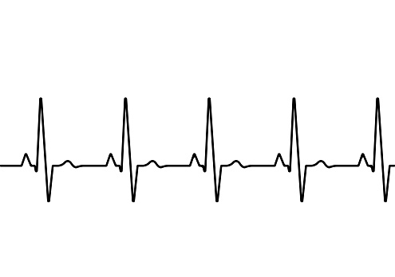


메인
description
1 | [디바이스]버튼 선택 시 디바이스 연결 화면으로 이동함
2 | [알림]버튼 (추후 작업 예정) 선택 시 알림함 화면으로 이동함 신규 알림이 있을 경우 뱃지 표시함
3 | [설정]버튼 선택 시 설정 화면으로 이동 함
4 | 격리자 정보 성명, 격리기간, 담당자 정보 노출 (격리기간 및 담당자 정보의 경우 추후 작업 예정)
5 | 격리상태 표식 격리지에서 이탈 시 “이탈“ 문구로 표시되며 붉은색 표식으로 변경됨 격리지 미 이탈시 “정상“ 문구로 표시함
6 | 건강상태 체온, 혈압, 심박수, 산소포화도, 걸음수, 수면정보 노출 업데이트 일시 노출 건강상태는 당일 측정 시간별 data를 노출함
7 | 마지막 측정 데이터 노출 측정 기간 중 마지막 측정 정보 노출함
8 | [상세보기]버튼 선택 시 해당 항목의 상세 화면으로 이동함
9 | 체온 그래프 측정된 체온 정보를 그래프로 노출함
10 | 혈압 그래프 측정된 혈압 정보를 그래프로 노출함 최저혈압, 최고 혈압이 그래프로 노출됨
11 | 심박수 그래프 측정된 심박수 정보를 그래프로 노출함
12 | 산소포화도 그래프 측정된 산소포화도 정보를 그래프로 노출함
13 | 걸음수 그래프 측정된 걸음수 정보를 그래프로 노출함
14 | 수면 그래프 측정된 걸음수 정보를 그래프로 노출함 얕은수면, 깊은수면, 기상상태를 표시함
화면 ID | IITP_MAIN_V001
이어짐
이어짐
IITP 자가격리
1
2
3
심박수
80회/분
상세보기>
수면
6시간 30분
상세보기>
4
홍길동
정상
5
150
격리 기간 : 2021.07.01~2021.07.14
100
14
담당자 : 김길동
11
50
11:00
12:00
13:00
14:00
11:00
12:00
13:00
14:00
얕은 수면
깊은 수면
기상
6
건강상태
2021.07.02 14:000 업데이트
7
8
100%
체온
36.5℃
상세보기>
산소포화도
상세보기>
38
100
9
37
12
90
36
80
35
11:00
12:00
13:00
14:00
11:00
12:00
13:00
14:00
혈압
77mmHg / 110mmHg
상세보기>
걸음수
15000
상세보기>
200
15000
150
10000
100
13
10
5000
50
11:00
12:00
13:00
14:00
11:00
12:00
13:00
14:00
계속
계속

Slide 19
메인 (NO-CONTENT)
description
1 | 격리자 정보 성명, 격리기간, 담당자 정보 노출 격리 기간 및 담당자가 등록되지 않은 경우 ‘미정＇문구로 표시함
2 | 그래프 데이터가 없는 경우 안내 문구만 노출함
3 | 기기 연결이 끊어 졌을 경우 화면 진입 시 기기 연결이 끊어진 경우 alert을 제공하며 선택 시 기기 연결 화면으로 이동함
화면 ID | IITP_MAIN_V001
이어짐
IITP 자가격리
걸음수
0
상세보기>
[디바이스 연결이 끊어졌을 경우]
알림
홍길동
정상
아직 측정된 정보가 없습니다.
기기 연결이 끊어졌습니다.
연결상태를 확인해 주세요
1
격리 기간 : 미정
담당자 : 미정
수면
0분
상세보기>
확인
건강상태
2021.07.02 14:000 업데이트
아직 측정된 정보가 없습니다.
체온
0℃
상세보기>
3
선택 시 기기 연결 화면으로 이동함
아직 측정된 정보가 없습니다.
혈압
0mmHg / 0mmHg
상세보기>
아직 측정된 정보가 없습니다.
심박수
0회/분
상세보기>
아직 측정된 정보가 없습니다.
0%
산소포화도
상세보기>
아직 측정된 정보가 없습니다.
계속

Slide 20
체온 상세
description
1 | 일별 조회 <> 선택 시 전일, 후일 이동함 날짜 이동시 해당 날짜로 하위 data가 변경됨 격리시작일~격리 종료일 까지 기간만 조회함 시작일인 경우 “<“ 버튼 미 제공 마지막일 경우 “>” 버튼 미 제공
2 | 그래프 해당일의 시간대별 측정 기록 그래프를 노출함 그래프내 좌우 swipe 시 이전 이후 시간대 데이터 조회 가능함 2-1 정상 체온 범위를 표시함
3 | 범례 - 그래프 범례 표시
4 | 마지막 측정 데이터 측정 일시 기준 마지막 측정데이터 노출
5 | 측정 목록 측정 기록 모두 조회함
화면 ID | IITP_TEMPER_V001
< 체온
1
< 2021.07.02 >
38
37
2
2-1
36
35
11:00
12:00
13:00
14:00
3
체온
정상 범위
4
체온
36.5℃
측정 일시
체온
5
2021.07.02 14:00
36.5℃
2021.07.02 13:10
36.3℃
2021.07.02 12:00
36.3℃
2021.07.02 10:00
35.9℃
2021.07.02 09:10
36.3℃

Slide 21
혈압 상세
description
* | 별도의 정책이 없는 경우 체온 상세 화면과 동일함
1 | 그래프 최고 혈압과 최저 혈압 정보 노출함
2 | 마지막 data 측정일 기준 마지막 data 노출함 혈압은 최저,최고 데어터 노출
화면 ID | IITP_BLOOD_V001
< 혈압
200
< 2021.07.02 >
150
1
100
50
11:00
12:00
13:00
14:00
최저혈압
최고 혈압
혈압
최저
최고
2
65mmHg
150mmHg
측정 일시
최저
최고
2021.07.02 14:00
65mmHg
150mmHg
2021.07.02 13:10
50mmHg
180mmHg
2021.07.02 12:00
66mmHg
120mmHg
2021.07.02 10:00
75mmHg
150mmHg
2021.07.02 09:10
60mmHg
130mmHg

Slide 22
심박수 상세
description
* | 별도의 정책이 없는 경우 체온 상세 화면과 동일함
화면 ID | IITP_HEART_V001
< 심박수
< 2021.07.02 >
150
100
50
11:00
12:00
13:00
14:00
심박수
80회 / 분
측정 일시
심박수
2021.07.02 14:00
80회 / 분
2021.07.02 13:10
90회 / 분
2021.07.02 12:00
80회 / 분
2021.07.02 10:00
124회 / 분
2021.07.02 09:10
120회 / 분

Slide 23
산소포화도 상세
description
* | 별도의 정책이 없는 경우 체온 상세 화면과 동일함
화면 ID | IITP_OXYGEN_V001
< 산소포화도
< 2021.07.02 >
100
90
80
11:00
12:00
13:00
14:00
산소포화도
100 %
측정 일시
산소포화도
2021.07.02 14:00
95%
2021.07.02 13:10
100%
2021.07.02 12:00
95%
2021.07.02 11:00
80%
2021.07.02 09:10
80%

Slide 24
걸음수 상세
description
* | 별도의 정책이 없는 경우 체온 상세 화면과 동일함
화면 ID | IITP_STEP_V001
< 걸음수
< 2021.07.02 >
15000
10000
5000
11:00
12:00
13:00
14:00
걸음수
15000걸음
측정 일시
걸음수
km
2021.07.02 14:00
15000
3km
2021.07.02 13:10
12000
2.6km
2021.07.02 12:00
14500
2km
2021.07.02 10:00
12000
2.1km
2021.07.02 09:10
12000
2.2km

Slide 25
피드백 반영(2021/09/30)
하단 기록 노출 데이터 수정
상세
description
* | 별도의 정책이 없는 경우 체온 상세 화면과 동일함
화면 ID | IITP_SLEEP_V001
< 수면
< 2021.07.02 >
11:00
12:00
13:00
14:00
얕은 수면
깊은 수면
기상
수면
얕은 수면
깊은 수면
기상
1시간 10분
1시간 30분
1시간 10분
수면 유형
시작 시간
종료 시간
기상
13시 10분
14시 00분
얕은 수면
12시 30분
13시 10분
깊은 수면
11시 30분
12시 30분
기상
11시 25분
11시 30분
깊은 수면
11시 01분
11시 29분
UPDATE(2021/09/30)

Slide 26
설정
description
* | 별도의 정책이 없는 경우 체온 상세 화면과 동일함
1 | 개인 정보 수정 선택 시 개인정보 수정 화면으로 이동함
2 | PUSH 알림 ON/OFF 토글 버튼으로 알림 설정
3 | 아이디 본인 아이디 정보 노출
4 | 성명 본인 성명 정보 노출
5 | 주민 등록번호 본인 주민등록번호 정보 노출 주민번호는 생년월일-성별 정보만 노출하고 그 외 정보는 ‘*’처리함
6 | 휴대폰번호 가입시 등록한 휴대폰 번호 노출 선택 시 수정 가능 (회원 가입시 정책과 동록)
7 | 보호자 연락처 가입시 등록한 휴대폰 번호 노출 선택 시 수정 가능 (회원 가입시 정책과 동록)
8 | 주소 가입시 등록한 주소 노출 선택 시 수정 가능 (회원 가입시 정책과 동록)
9 | [수정]버튼 변경 사항이 있는 경우 버튼 활성화 됨 디폴트: 비활성화
화면 ID | IITP_SETTING_V001
화면 ID | IITP_SETTING_V002
< 설정
< 개인정보 수정
1
아이디
개인정보 수정
>
3
ABCD123
PUSH 알림
4
성명
2
ON
홍길동
5
생년월일
950626
남
여
6
휴대폰 번호
010-1234-5678
보호자 연락처
7
010-5678-1234
8
주소
서울특별시 강남구 영동대로
123-12
9
수정
NEW(2021//11/02)

Slide 27
알림
description
1 | 알림 목록 메시지, 날짜 정보노출 최신 순으로 정렬 메시지는 모두 노출함
화면 ID | IITP_ALARM_V001
알림
X
1
자가 격리 기간이 종료되었습니다.
2021.11.01
격리 장소를 이탈하였습니다. 격리장소에서 벗어났는지 확인해 주세요.
2021.11.01
기기 연동을 확인해 주세요.
2021.10.30
NEW(2021//11/02)

Slide 28
본인 인증
description
* | 모바일 앱과 동일하게 적용
자가격리 APP
주민 등록 번호
개인정보 수집 이용 동의
어려움을 이겨내고 평범한 일상에
함께 할 수 있기를 기원합니다.
[격리 대상자가 아닌 경우]
[이전에 가입된 이력이 있는 경우] - EX. 2회 이상 격리자
대상자 여부 확인
알림
알림
자가 격리 대상자가 아닙니다.
대상자인 경우 담당 기관으로
연락해 주세요
가입한 이력이 있습니다.
기존 아이디/비밀번호로 로그인해 주세요.
확인
확인
ALERT 닫힘
ALERT 닫히며 로그인 화면으로 이동
NEW(2021/11/02)

Slide 29
피드백 반영(2021/11/02)
주민등록 번호 입력란 추가
로그인
description
* | 모바일 앱과 동일하게 적용
자가격리 APP
아이디
비밀번호
(-)없이
어려움을 이겨내고 평범한 일상에
함께 할 수 있기를 기원합니다.
로그인
아이디 /비밀번호 찾기| 회원가입
UPDATE(2021/11/02)

Slide 30
아이디 찾기
description
* | 모바일 앱과 동일하게 적용
< 아이디/비밀번호 찾기
아이디 찾기
비밀번호 찾기
성명
휴대폰 번호
(-)구분 없이 입력
아이디 찾기

Slide 31
아이디 찾기 완료
description
* | 모바일 앱과 동일하게 적용
[회원 정보가 없는 경우]
알림
일치하는 회원 정보가 없습니다.
확인
홍길동 님의 아이디는
Hong1234 입니다.
비밀번호 찾기 >
로그인

Slide 32
비밀번호 찾기
description
* | 모바일 앱과 동일하게 적용
< 아이디/비밀번호 찾기
아이디 찾기
비밀번호 찾기
아이디
성명
휴대폰 번호
(-)구분 없이 입력
비밀번호 재설정

Slide 33
비밀번호 재설정
description
* | 모바일 앱과 동일하게 적용
비밀번호 재설정
비밀번호를 변경해 주세요
5
새 비밀번호
[새비밀번호와 비밀번호 확인 입력 값이 다른 경우]
비밀번호 확인
비밀번호 확인
5-1
Abc1234!
*비밀번호가 일치하지 않습니다.
알림
변경 완료
비밀번호가 변경되었습니다.
확인

Slide 34
피드백 반영(2021/10/05)
상세 주소 입력란 추가
보호자 연락처 입력란 추가
회원가입
description
* | 모바일 앱과 동일하게 적용
< 회원가입
[사용중인 아이디 인 경우]
[사용 가능한 아이디 인 경우]
알림
알림
아이디
중복 확인
이미 사용중인 아이디입니다.
사용 가능한 아이디 입니다.
비밀번호
비밀번호 확인
확인
확인
성명
생년월일
[비밀번호와 비밀번호 확인 입력 값이 다른 경우]
6자리 입력 (920812)
남
여
비밀번호 확인
Abc1234!
휴대폰 번호
보호자 연락처
*비밀번호가 일치하지 않습니다.
(-)구분 없이 입력
(-)구분 없이 입력
주소
도로명 주소 입력
상세주소
[모든 항목 입력 완료 시 버튼 활성화]
완료
완료
UPDATE(2021/09/30)

Slide 35
주소 검색
description
* | 모바일 앱과 동일하게 적용
주소 검색 X
1
테헤란로
총 30건
서울 강남구 태헤란로 1
서울 강남구 태헤란로 12
서울 강남구 태헤란로 123
서울 강남구 태헤란로 1234
서울 강남구 태헤란로 1234-7
서울 강남구 태헤란로 2
서울 강남구 태헤란로 3
서울 강남구 태헤란로 4
서울 강남구 태헤란로 5
서울 강남구 태헤란로 6

Slide 36
디바이스 연동
description
* | 모바일 앱과 동일하게 적용
< 기기 연동
정확하고 빠른 측정을 위해 모든 디바이스를 연결해 주세요.
비콘 연결하기 >
완료
디바이스 연결하기 >
체온계 연결하기 >
완료

Slide 37
디바이스 연동
description
* | 모바일 앱과 동일하게 적용
< 연결하기
사용하실 기기를 선택하여 연결해 주세요.
/ 디바이스명/
연결하기
/ 디바이스명/
연결하기
/ 디바이스명/
연결하기
완료

Slide 38
디바이스 연동
description
* | 모바일 앱과 동일하게 적용
IITP 생활치료
[디바이스 연결이 끊어졌을 경우]
홍길동
격리 기간 : 2021.07.01~2021.07.14
담당자 : 김길동
알림
정상
기기 연결이 끊어졌습니다.
연결상태를 확인해 주세요
건강상태
2021.07.02 14:000 업데이트
확인
체온
36.5℃
상세보기>
혈압
77mmHg / 110mmHg
상세보기>
200
37
150
36
100
선택 시 기기 연결 화면으로 이동함
35
50
11:00
12:00
13:00
14:00
11:00
12:00
13:00
14:00
[no-content]
심박수
80회/분
상세보기>
산소포화도
100%
상세보기>
걸음수
15000
상세보기>
150
100
100
90
아직 측정된 정보가 없습니다.
50
80
11:00
12:00
13:00
14:00
11:00
12:00
13:00
14:00
계속

Slide 39
디바이스 연동
description
* | 모바일 앱과 동일하게 적용
IITP 생활치료
이어짐
걸음수
15000
상세보기>
수면
6시간 30분
상세보기>
15000
10000
5000
11:00
12:00
13:00
14:00
11:00
12:00
13:00
14:00
얕은 수면
깊은 수면
기상

Slide 40
체온 상세
description
* | 모바일 앱과 동일하게 적용
< 체온
< 2021.07.02 >
37
36
35
11:00
12:00
13:00
14:00
체온
정상 범위
측정 일시
체온
체온
36.5℃
2021.07.02 16:00
36.5℃
2021.07.02 15:00
36.5℃
5
2021.07.02 14:00
36.5℃
2021.07.02 13:10
36.3℃
2021.07.02 12:00
36.3℃
2021.07.02 10:00
35.9℃

Slide 41
혈압 상세
description
* | 모바일 앱과 동일하게 적용
< 혈압
< 2021.07.02 >
200
150
100
50
11:00
12:00
13:00
14:00
최저혈압
최고 혈압
최저
최고
측정 일시
최저
최고
혈압
65mmHg
150mmHg
2021.07.02 14:00
65mmHg
150mmHg
2021.07.02 13:10
50mmHg
180mmHg
2021.07.02 12:00
66mmHg
120mmHg
2021.07.02 10:00
75mmHg
150mmHg
2021.07.02 09:10
60mmHg
130mmHg

Slide 42
심박수 상세
description
* | 모바일 앱과 동일하게 적용
< 심박수
< 2021.07.02 >
110
100
90
80
11:00
12:00
13:00
14:00
측정 일시
심박수
심박수
80회 / 분
2021.07.02 14:00
80회 / 분
2021.07.02 13:10
90회 / 분
2021.07.02 12:00
80회 / 분
2021.07.02 10:00
124회 / 분
2021.07.02 09:10
120회 / 분

Slide 43
산소포화도 상세
description
* | 모바일 앱과 동일하게 적용
< 산소포화도
< 2021.07.02 >
110
100
90
80
11:00
12:00
13:00
14:00
측정 일시
산소포화도
산소포화도
100 %
2021.07.02 14:00
100%
2021.07.02 13:10
80%
2021.07.02 12:00
95%
2021.07.02 10:00
99%
2021.07.02 09:10
100%

Slide 44
산소포화도 상세
description
* | 모바일 앱과 동일하게 적용
< 걸음수
< 2021.07.02 >
15000
10000
5000
11:00
12:00
13:00
14:00
측정 일시
걸음수
km
걸음수
15000걸음
2021.07.02 14:00
15000
3km
2021.07.02 13:10
12000
2.6km
2021.07.02 12:00
14500
2km
2021.07.02 10:00
12000
2.1km
2021.07.02 09:10
12000
2.2km

Slide 45
산소포화도 상세
description
* | 모바일 앱과 동일하게 적용
< 걸음수
< 2021.07.02 >
11:00
12:00
13:00
14:00
얕은 수면
깊은 수면
기상
얕은 수면
깊은 수면
기상
수면 유형
시작 시간
종료 시간
수면
1시간 10분
1시간 30분
1시간 10분
기상
13시 10분
14시 00분
얕은 수면
12시 30분
13시 10분
깊은 수면
11시 30분
12시 30분
기상
11시 29분
11시 30분
깊은 수면
11시 01분
11시 29분

Slide 46
설정
description
* | 모바일 앱과 동일하게 적용
< 설정
개인정보 수정
>
PUSH 알림
ON

Slide 47
설정
description
* | 모바일 앱과 동일하게 적용
< 개인정보 수정
아이디
ABCD123
성명
생년월일
홍길동
950626
남
여
휴대폰 번호
보호자 연락처
010-1234-5678
010-5678-1234
주소
서울특별시 강남구 영동대로
123-12
수정
NEW(2021//11/02)

Slide 48
알림
description
* | 모바일 앱과 동일하게 적용
알림
X
자가 격리 기간이 종료되었습니다.
2021.11.01
격리 장소를 이탈하였습니다. 격리장소에서 벗어났는지 확인해 주세요.
2021.11.01
기기 연동을 확인해 주세요.
2021.10.30
NEW(2021//11/02)

